Slide 1

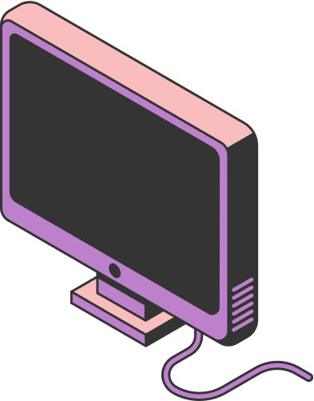


UNIVERSITAS PAMULANG KOTA SERANG
  HOME
  SERVICE
  ABOUT US
  CONTACT US
PEMROGRAMAN
WEB 1
Pertemuan #9
Pengenalan CSS
Page 01

Slide 2

UNIVERSITAS PAMULANG KOTA SERANG
# Pendahuluan
  HOME
  SERVICE
  ABOUT US
  CONTACT US
1. Apa itu CSS?
CSS (Cascading Style Sheets) adalah bahasa stylesheet yang digunakan untuk mendesain dan mengatur tampilan halaman web. CSS memungkinkan pengembang web untuk memisahkan konten dari presentasi, sehingga memudahkan dalam pengelolaan dan pemeliharaan situs web.
2. Mengapa Menggunakan CSS?
Memisahkan Konten dan Presentasi: Dengan CSS, Anda dapat memisahkan struktur HTML dari gaya visual, membuat kode lebih bersih dan lebih mudah dikelola.
Konsistensi: CSS memungkinkan Anda untuk menerapkan gaya yang sama di seluruh halaman web, sehingga menciptakan tampilan yang konsisten.
Penghematan Waktu: Dengan menggunakan CSS, Anda dapat mengubah gaya di satu tempat dan secara otomatis memperbarui semua elemen yang terpengaruh di seluruh situs.
Responsif: CSS memungkinkan Anda untuk membuat desain yang responsif, yang dapat menyesuaikan tampilan di berbagai perangkat.
Page 02

Slide 3
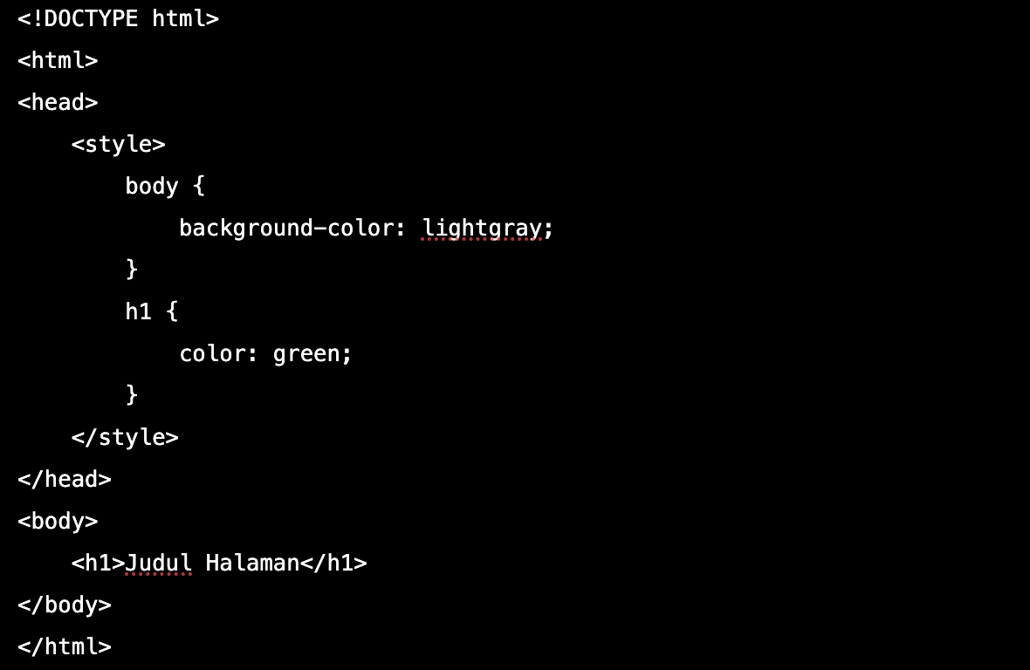
UNIVERSITAS PAMULANG KOTA SERANG
Cara Menyisipkan CSS
  HOME
  SERVICE
  ABOUT US
  CONTACT US
ada tiga cara utama untuk menyisipkan CSS ke dalam halaman HTML:
a. Inline CSS
CSS dapat ditambahkan langsung ke elemen HTML menggunakan atribut style.
b. Internal CSS
CSS dapat ditulis di dalam tag <style> di bagian <head> dari dokumen HTML.
Page 03

Slide 4

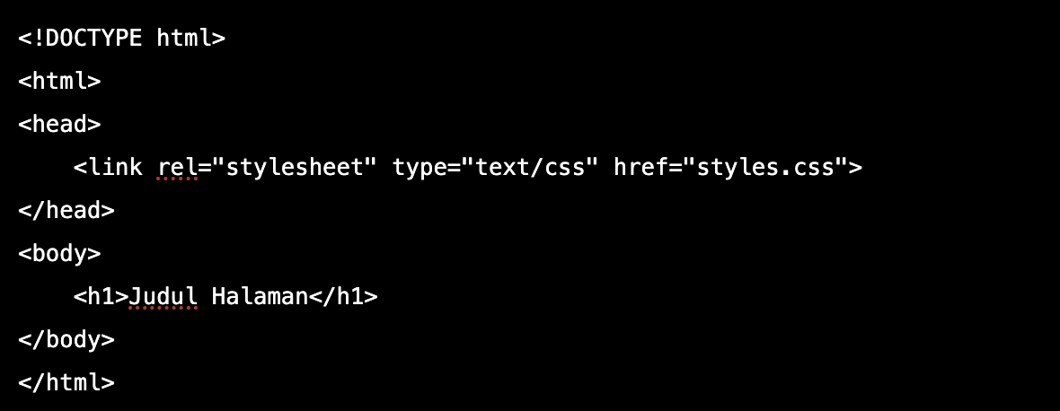
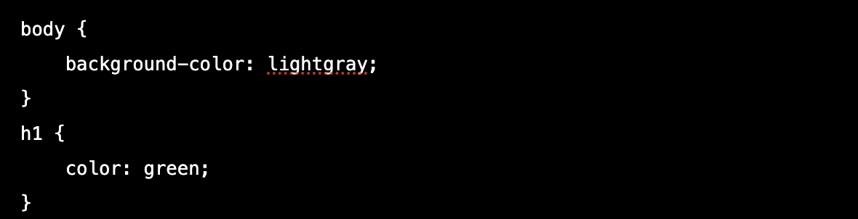
UNIVERSITAS PAMULANG KOTA SERANG
c. External CSS
CSS dapat disimpan dalam file terpisah dengan ekstensi .css dan dihubungkan ke dokumen HTML menggunakan tag <link>.
Contoh file styles.css:
  HOME
  SERVICE
  ABOUT US
  CONTACT US
Page 04

Slide 5
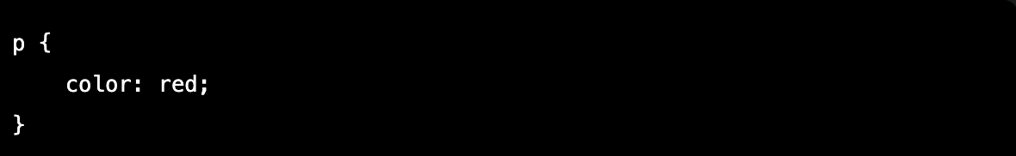
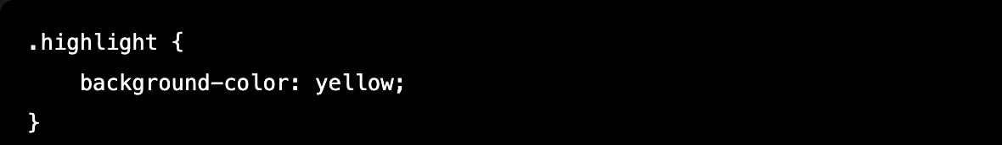
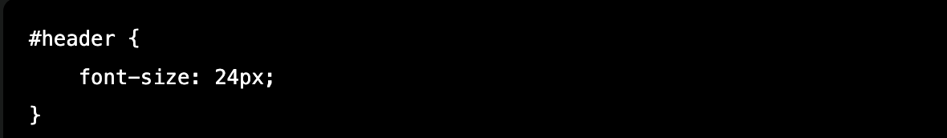
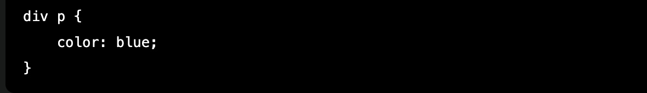
UNIVERSITAS PAMULANG KOTA SERANG
Selektor CSS
  HOME
  SERVICE
  ABOUT US
  CONTACT US
Anda juga dapat menggunakan CSS untuk mempercantik tampilan tabel. Berikut adalah contoh penggunaan CSS untuk mengatur tabel:
Selektor Kelas: Memilih elemen dengan kelas tertentu, diawali dengan titik (.).
Selektor ID: Memilih elemen dengan ID tertentu, diawali dengan tanda pagar (#).
Selektor Gabungan: Memilih elemen berdasarkan kombinasi selektor.
Page 05

Slide 6
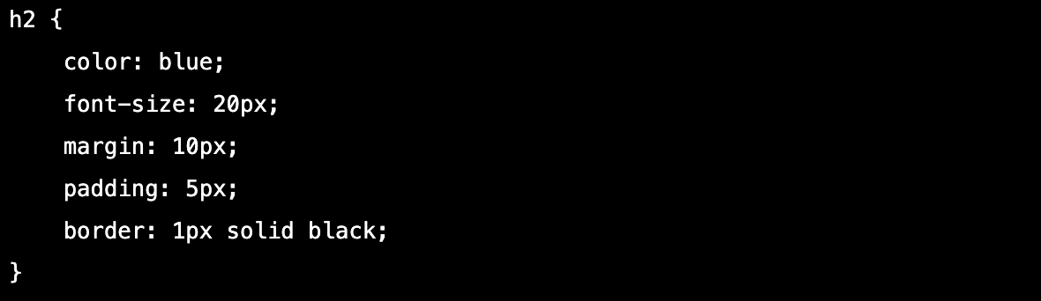
UNIVERSITAS PAMULANG KOTA SERANG
Properti CSS
  HOME
  SERVICE
  ABOUT US
  CONTACT US
CSS memiliki banyak properti yang dapat digunakan untuk mengatur berbagai aspek tampilan elemen. Beberapa properti yang umum digunakan adalah:
Color: Mengatur warna teks.
Background-color: Mengatur warna latar belakang.
Font-size: Mengatur ukuran font.
Margin: Mengatur jarak di luar elemen.
Padding: Mengatur jarak di dalam elemen.
Border: Mengatur batas elemen.
Contoh penggunaan properti CSS:
Page 06

Slide 7
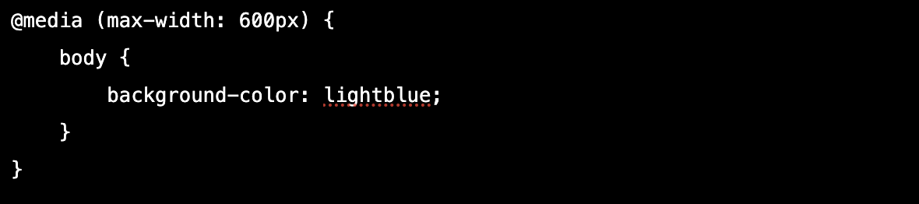
UNIVERSITAS PAMULANG KOTA SERANG
Media Queries
  HOME
  SERVICE
  ABOUT US
  CONTACT US
Media queries digunakan untuk menerapkan gaya yang berbeda berdasarkan karakteristik perangkat, seperti lebar layar. Ini sangat berguna untuk membuat desain responsif.
Page 07

Slide 8
UNIVERSITAS PAMULANG KOTA SERANG
Kesimpulan
  HOME
  SERVICE
  ABOUT US
  CONTACT US
CSS adalah alat yang sangat penting dalam pengembangan web. Dengan memahami cara menggunakan CSS, Anda dapat menciptakan halaman web yang menarik dan responsif. Materi ini memberikan pengantar dasar tentang CSS, dan Anda dapat mengeksplorasi lebih lanjut untuk mempelajari teknik dan fitur yang lebih kompleks.
Page 07

Slide 9
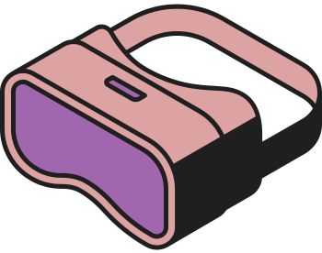




UNIVERSITAS PAMULANG KOTA SERANG
  HOME
  SERVICE
  ABOUT US
  CONTACT US
THANK YOU
Page 10

